Slide 1
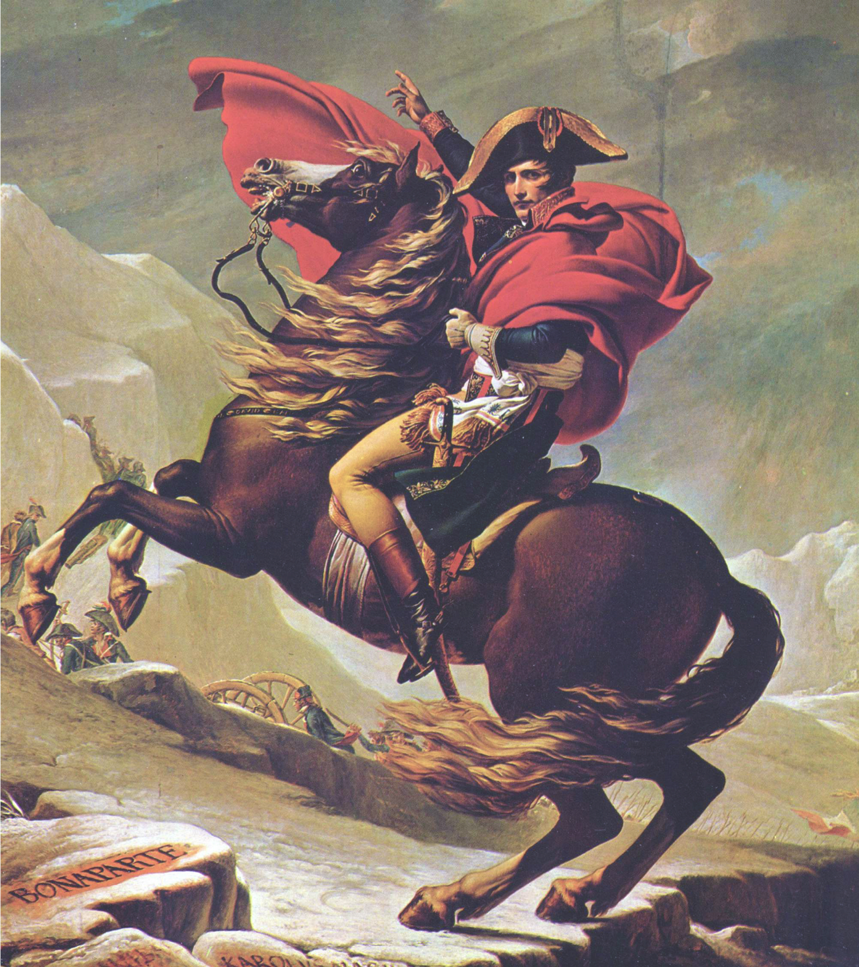
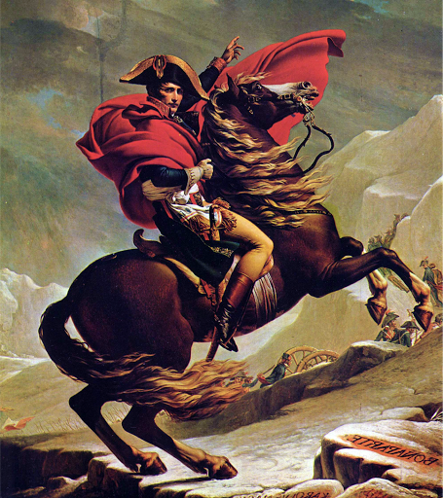
חשיבה
אסטרטגית
המשגה ורמות הפעולה

Slide 2
חומרי קריאה
רשות
חובה
ויקיפדיה: הרקליטוס, תומאס קון
לידל הארט ב"ה, אסטרטגיה של גישה עקיפה, תל אביב: משרד הביטחון, מערכות, 1956 (ע"מ 327-332)
טולסטוי לב ניקולייביץ', מלחמה ושלום, תל אביב: הקיבוץ המאוחד (ע"מ 252-258)
הרכבי, יהושפט, מלחמה ואסטרטגיה, תל אביב: משרד הביטחון מערכות, 1999 (ע"מ 333-342)
אסטרטגיה של מלחמה ושלום,לוטוואק, אדוארד, תל אביב: משרד הביטחון מערכות, 2002 (ע"מ 333-335)
פורטוגלי יובל, יחסים מוכלים, תל אביב: הקיבוץ המאוחד, 1996 (ע"מ 56-62)
לניר צבי, סף החשיבה האסטרטגית בתוך: מערכות גיליון 326, ספטמבר 1992 (ע"מ 2-11)
"אסטרטגיה של מלחמה ושלום"

Slide 3
מפת הדרכים בלימודי האסטרטגיה
אסטרטגיה ציבורית עסקית
התנסות שלישית
סיור וחקירה מזרח
התנסות שנייה
הסכסוך הישראלי - פלסטיני
התנסות ראשונה
זירה צפונית
גישת העיצוב
מרכז דדו
חשיבה אסטרטגית
אלוף אמיר ברעם
מחשבה אסטרטגית
פרופ' דימה אדמסקי
"אבולוציית" החשיבה האסטרטגית בעולם העסקי
רקע ונקודות להתייחסות
רקע ונקודות להתייחסות
רקע ונקודות להתייחסות
חקירה מערכתית כמתודולוגיה לעיצוב אסטרטגיה
המשגה ורמות הפעולה
התפתחות המחשבה האסטרטגית צבאית
גישות חדשות
סיור מזרח
התנסות בגישת העיצוב
התנסות בגישת העיצוב
חקירה מערכתית כמתודולוגיה לעיצוב אסטרטגיה
אתגרים בחשיבה האסטרטגית וגישות מתחרות באסטרטגיה
תולדות המחשבה האסטרטגית והתפתחות הלוחמה הקונבנציונלית
דיפוזיית החשיבה האסטרטגית למגזר הציבורי
סיכום
"הרמת מסך" סיכום
סיכום
התנסות בחקירת פער הרלוונטיות
ניתוח אירוע "בולגריה"
תולדות המחשבה האסטרטגית בעידן הלוחמה ההיברידית
ארוחת טעימות
סקירה של ארסנל
כלים תומכי אסטרטגיה
"מערכות": חשיבה מערכתית, מערכת מורכבת והרמה המערכתית
תולדות המחשבה האסטרטגית בעידן הגרעיני
הצגה, תחרות ודיון
Real life scenario
עיבוד
דיאגנוזה מודיעינית ותכנון אסטרטגי
מקרי בוחן מניסיונם של בכירים
אסטרטגיה כעיצוב, תכנון ומימוש (למידה מוסדית והגשמה)
האסטרטגיה הרוסית
סייבר

Slide 4
מפת הדרכים בלימודי האסטרטגיה
אסטרטגיה ציבורית עסקית
התנסות שלישית
סיור וחקירה מזרח
התנסות שנייה
הסכסוך הישראלי - פלסטיני
התנסות ראשונה
זירה צפונית
גישת העיצוב
מרכז דדו
חשיבה אסטרטגית
אלוף אמיר ברעם
מחשבה אסטרטגית
פרופ' דימה אדמסקי
"אבולוציית" החשיבה האסטרטגית בעולם העסקי
רקע ונקודות להתייחסות
רקע ונקודות להתייחסות
רקע ונקודות להתייחסות
חקירה מערכתית כמתודולוגיה לעיצוב אסטרטגיה
המשגה ורמות הפעולה
התפתחות המחשבה האסטרטגית צבאית
גישות חדשות
סיור מזרח
התנסות בגישת העיצוב
התנסות בגישת העיצוב
חקירה מערכתית כמתודולוגיה לעיצוב אסטרטגיה
אתגרים בחשיבה האסטרטגית וגישות מתחרות באסטרטגיה
תולדות המחשבה האסטרטגית והתפתחות הלוחמה הקונבנציונלית
דיפוזיית החשיבה האסטרטגית למגזר הציבורי
סיכום
"הרמת מסך" סיכום
סיכום
התנסות בחקירת פער הרלוונטיות
ניתוח אירוע "בולגריה"
תולדות המחשבה האסטרטגית בעידן הלוחמה ההיברידית
ארוחת טעימות
סקירה של ארסנל
כלים תומכי אסטרטגיה
"מערכות": חשיבה מערכתית, מערכת מורכבת והרמה המערכתית
תולדות המחשבה האסטרטגית בעידן הגרעיני
הצגה, תחרות ודיון
Real life scenario
עיבוד
דיאגנוזה מודיעינית ותכנון אסטרטגי
מקרי בוחן מניסיונם של בכירים
אסטרטגיה כעיצוב, תכנון ומימוש (למידה מוסדית והגשמה)
האסטרטגיה הרוסית
סייבר

Slide 5
חשיבה
המשגה ורמות הפעולה
אסטרטגית
אסטרטגיה כמאמץ לבירור המציאות המתהווה
היחס בין אסטרטגיה לטקטיקה
מה זו מלחמה?
על האבחנה בין מחשבה, חשיבה ויישום אסטרטגי
7
6
5
4
3
2
1
גידור רמות הפעולה באסטרטגיה
הגדרות ואבחנות:
"כשאתה אומר אסטרטגיה למה אתה מתכוון?"
מקורות המושג אסטרטגיה (דיון)

Slide 6
חשיבה
המשגה ורמות הפעולה
אסטרטגית
אסטרטגיה כמאמץ לבירור המציאות המתהווה
היחס בין אסטרטגיה לטקטיקה
מה זו מלחמה?
על האבחנה בין מחשבה, חשיבה ויישום אסטרטגי
7
6
5
4
3
2
1
גידור רמות הפעולה באסטרטגיה
הגדרות ואבחנות:
"כשאתה אומר אסטרטגיה למה אתה מתכוון?"
מקורות המושג אסטרטגיה (דיון)

Slide 7
חשיבה
המשגה ורמות הפעולה
אסטרטגית
אסטרטגיה כמאמץ לבירור המציאות המתהווה
היחס בין אסטרטגיה לטקטיקה
מה זו מלחמה?
על האבחנה בין מחשבה, חשיבה ויישום אסטרטגי
7
6
5
4
3
2
1
גידור רמות הפעולה באסטרטגיה
הגדרות ואבחנות:
"כשאתה אומר אסטרטגיה למה אתה מתכוון?"
מקורות המושג אסטרטגיה (דיון)

Slide 8
מקורות המושג אסטרטגיה
הסטרטגוס והפולימרך כמפקדי הצי הבינלאומי "במשחק של אנדר":
הפולימרך מפקד על הצי עצמו בחלל החיצון
הסטרטגוס מפקד על כל מערך ההגנה מן הארץ

Slide 9
חשיבה
המשגה ורמות הפעולה
אסטרטגית
אסטרטגיה כמאמץ לבירור המציאות המתהווה
היחס בין אסטרטגיה לטקטיקה
מה זו מלחמה?
על האבחנה בין מחשבה, חשיבה ויישום אסטרטגי
7
6
5
4
3
2
1
גידור רמות הפעולה באסטרטגיה
הגדרות ואבחנות:
"כשאתה אומר אסטרטגיה למה אתה מתכוון?"
מקורות המושג אסטרטגיה (דיון)

Slide 10
מה זו מלחמה?
אמצעים לניהול סכסוך
מלחמה
מדיניות כלכלית
דיפלומטיה
סכסוך
תעמולה
בית משפט/ בוררות

Slide 11
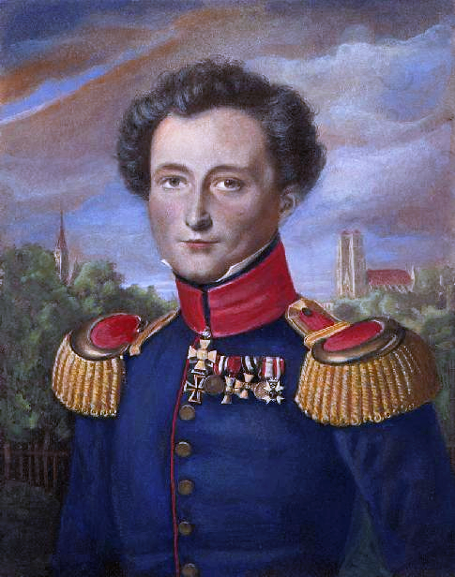
מה זו מלחמה?
"המשך המדיניות תוך עירוב של אמצעים אחרים"
"שימוש בכוח כדי לאלץ את יריבנו לעשות כרצוננו"
קלאוזוביץ'

Slide 12
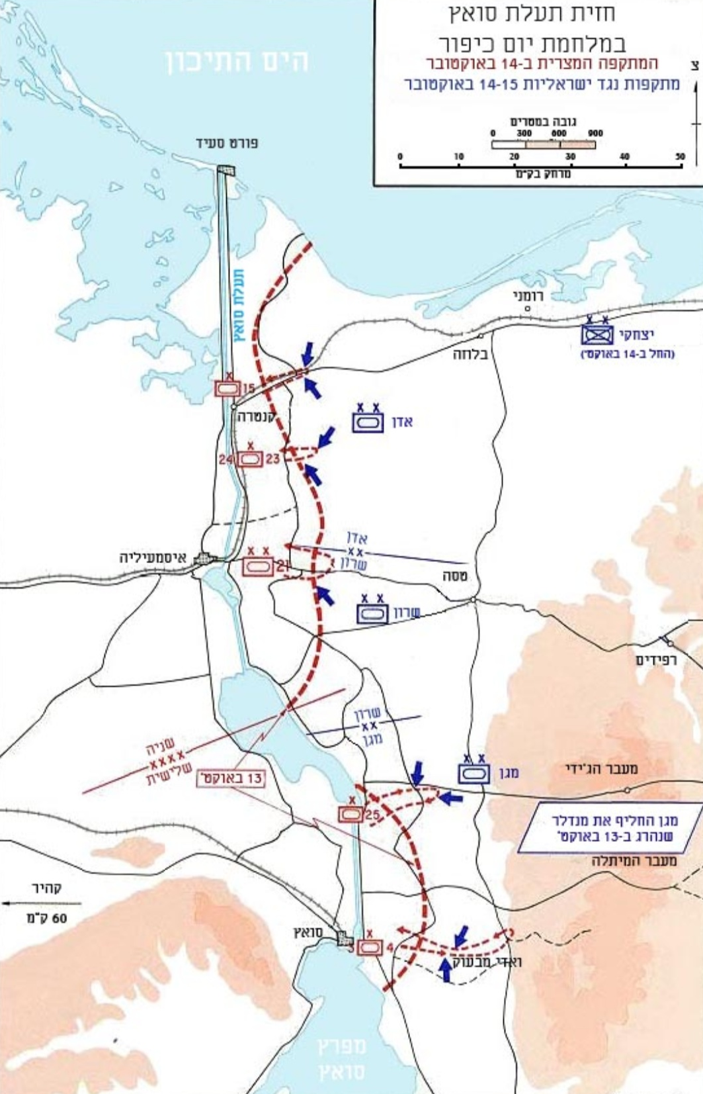
מה זו מלחמה?
קרבות ה-14
באוקטובר 1973

Slide 13
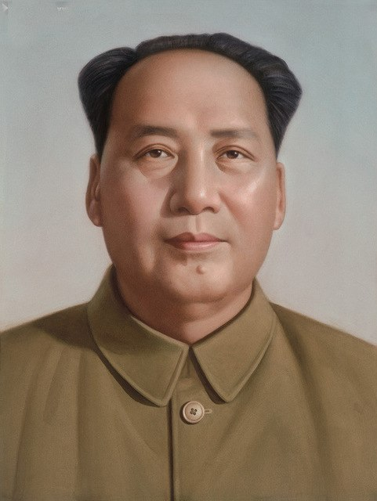
מה זו מלחמה?
"המשך המדיניות תוך עירוב של אמצעים אחרים"
"שימוש בכוח כדי לאלץ את יריבנו לעשות כרצוננו"
קלאוזוביץ'
"מלחמה היא פוליטיקה הכוללת שפיכות דמים, פוליטיקה היא מלחמה ללא שפיכות דמים"
מאו דזה דונג

Slide 14
מה זו מלחמה?
הגדרה משפטית
מצב משפטי שהוכרז על ידי מי שמוסמך לכך
הגדרה מתארת
אלימות הדדית, מכוונת ומאורגנת, בין קבוצות אנשים
מישהו מזהה בעיה?

Slide 15
מה זו מלחמה?
ההגדרות חופפות רק חלקית
אלימות הדדית, מכוונת ומאורגנת, בין קבוצות אנשים
מלחמת לבנון השנייה, מלחמת וייטנאם:
מלחמה מתבצעת
אבל לא מוכרזת
מצב משפטי שהוכרז
על ידי מי שמוסמך לכך
ישראל-עיראק:
מלחמה מוכרזת אבל לא מתבצעת

Slide 16
חשיבה
המשגה ורמות הפעולה
אסטרטגית
אסטרטגיה כמאמץ לבירור המציאות המתהווה
היחס בין אסטרטגיה לטקטיקה
מה זו מלחמה?
על האבחנה בין מחשבה, חשיבה ויישום אסטרטגי
7
6
5
4
3
2
1
גידור רמות הפעולה באסטרטגיה
הגדרות ואבחנות:
"כשאתה אומר אסטרטגיה למה אתה מתכוון?"
מקורות המושג אסטרטגיה (דיון)

Slide 17
הגדרות ואבחנות: "כשאתה אומר אסטרטגיה למה אתה מתכוון?"
סרקו את הקוד שלפניכם:

Slide 18
הגדרות ואבחנות: 1. אבחנה פונקציונאלית בין אמצעים למטרות

Slide 19
הגדרות ואבחנות: 1. אבחנה פונקציונאלית בין אמצעים למטרות
קְלָאוּזֶבִיץ
"האסטרטגיה מלמדת את השימוש בקרבות כאמצעי להשגת מטרות המלחמה"
לידל הארט
"אמנות חלוקת האמצעים הצבאיים ויישומם להגשמת התכלית המדינית"
קורס תא"לים
"סביבה רעיונית רב מימדית ודינמית המשתנה כל העת ודורשת ניווט תפישתי מתמיד, במאמץ לברר את המתחים בין תפיסת המציאות הנוכחית לבין המציאות המשתנה"

Slide 20
הגדרות ואבחנות: 2. אבחנה לפי גודל וחשיבות- טווח, עוצמה ועומק
ז'ומיני
"האסטרטגיה היא אמנות הכוונת מסות לנקודות מכריעות או תנועות מעבר לטווח התותחים"
"האסטרטגיה מקיפה את זירת
המבצעים בכללותה"

Slide 21
הגדרות ואבחנות: 3. אבחנה לפי רמת הפיקוד - היררכיה

Slide 22
הגדרות ואבחנות: 3. אבחנה לפי רמת הפיקוד - היררכיה
חשיבה אסטרטגית
חשיבה דיאלקטית
מיישמת מניפולציות ושכנוע על הצד השני
השגת אינטרסים חיוניים ושיבוש של האחר
אכיפת רצוננו על האחר בהשקעה מינימלית וביעילות מקסימלית
הסביבה האסטרטגית
סביבת פעולה בכירה
רעיונות מופשטים
ארגון לכדי כושר מימוש וביצוע

Slide 23
חשיבה
המשגה ורמות הפעולה
אסטרטגית
אסטרטגיה כמאמץ לבירור המציאות המתהווה
היחס בין אסטרטגיה לטקטיקה
מה זו מלחמה?
על האבחנה בין מחשבה, חשיבה ויישום אסטרטגי
7
6
5
4
3
2
1
גידור רמות הפעולה באסטרטגיה
הגדרות ואבחנות:
"כשאתה אומר אסטרטגיה למה אתה מתכוון?"
מקורות המושג אסטרטגיה (דיון)

Slide 24
היחס בין אסטרטגיה לטקטיקה 1. זיקה דיאלקטית
סינתזה
אנטיתזה
תזה
"אסטרטגיה של התשה (והגנה)"
כיפת ברזל
הגנה דרך התקפה

Slide 25
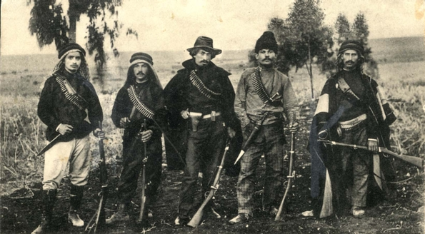
היחס בין אסטרטגיה לטקטיקה 2. אי מעבריות בין הרמות

Slide 26
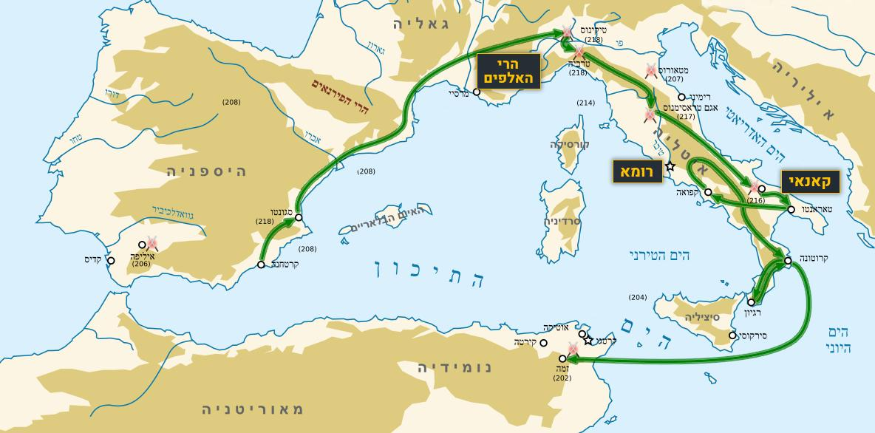
היחס בין אסטרטגיה לטקטיקה 3. היעדר רציפות לינארית
חניבעל חוצה את האלפים
מה הייתה האסטרטגיה של חניבעל?

Slide 27
היחס בין אסטרטגיה לטקטיקה 4. היעדר רציפות קוגניטיבית
מפקד אוגדה חדש
"עכשיו עליי לפתור בעיות שאינני יכול לראות אותן בצורה ישירה, ואינני יכול להצביע עליהן ישירות בפני קציני המטה שלי והמפקדים הכפופים לי.
זאת ועוד: כדי למצוא פתרון אני זקוק למידה רבה של המשגה ולכישורי הפשטה"
מתוך לניר צבי, סף החשיבה האסטרטגית
בתוך: מערכות גיליון 326, ספטמבר 1992, ע"מ 6

Slide 28
חשיבה
המשגה ורמות הפעולה
אסטרטגית
אסטרטגיה כמאמץ לבירור המציאות המתהווה
היחס בין אסטרטגיה לטקטיקה
מה זו מלחמה?
על האבחנה בין מחשבה, חשיבה ויישום אסטרטגי
7
6
5
4
3
2
1
גידור רמות הפעולה באסטרטגיה
הגדרות ואבחנות:
"כשאתה אומר אסטרטגיה למה אתה מתכוון?"
מקורות המושג אסטרטגיה (דיון)

Slide 29
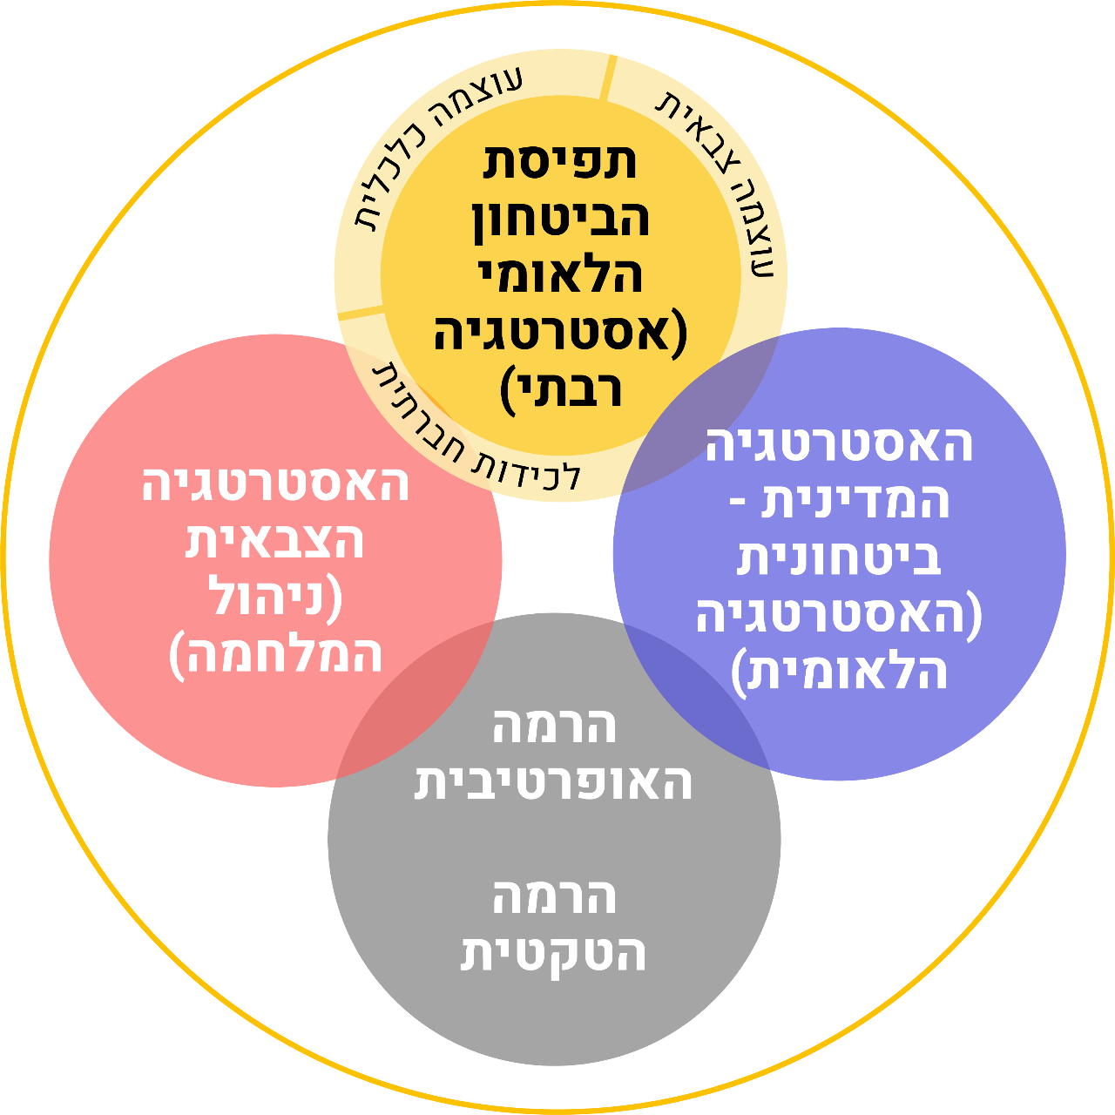
"גידור" רמות הפעולה באסטרטגיה

Slide 30
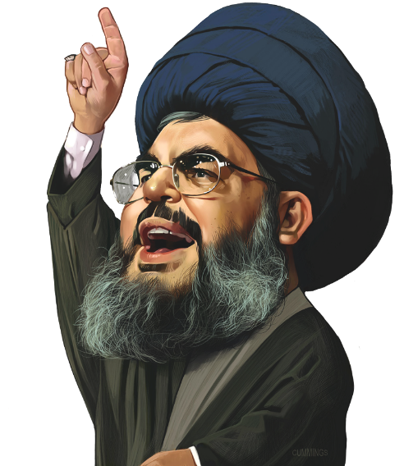
"גידור" רמות הפעולה באסטרטגיה
נסראללה על הבנת רמות הפעולה...
"אם את שואלת אותי ,לו ב-11/07 הייתי יודע שפעולת הלקיחה בשבי, תביא למלחמה כמו זאת שהתרחשה, האם הייתי ממליץ לך לבצע את פעולת החטיפה הזו? הייתי אומר לך, לא! ממש לא! בשל סיבות אנושיות, ערכיות, חברתיות וביטחוניות, צבאיות ופוליטיות שלא אני, לא חיזבאללה, לא האסירים בבית הכלא הישראליים ולא משפחת האסירים מקבלים אותן..."

Slide 31
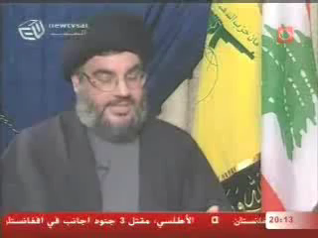

Slide 32
"גידור" רמות הפעולה באסטרטגיה

Slide 33
"גידור" רמות הפעולה באסטרטגיה
1. האם הביאה הקומה הנדונה לשינוי בהגדרת היעדים שבסמכות הקומה
שמעליה, או שגרמה להם להיבחן מחדש?
2. האם הביאה ה"קומה התחתונה" לשינוי בהקצאת האמצעים שבסמכות
הקומה שמעליה?

Slide 34
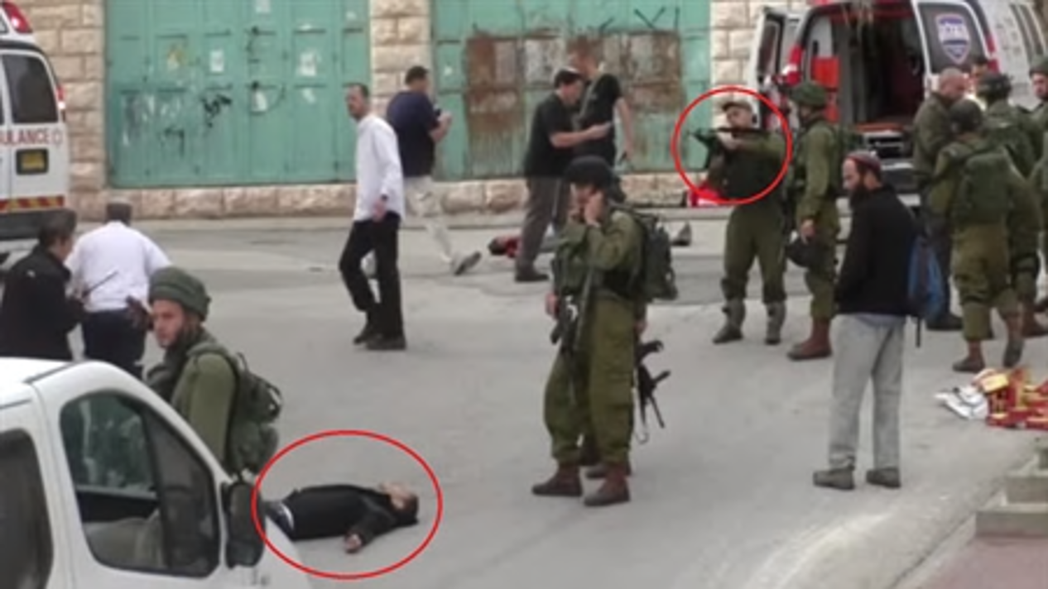
"גידור" רמות הפעולה באסטרטגיה
תמונת הזירה - אלאור עזריה

Slide 35
משמעות המונח אסטרטגיה - סיכום
אסטרטגיה כסביבת תפקוד - מטכ"ל, דירקטוריון וממשל
אסטרטגיה כדרך מחשבה - תחבולנות, אחרות וחדשנות משבשת
אסטרטגיה כתהליך תכנון - בין אמצעים למטרות
אסטרטגיה כפונקציית פעולה - פעולה נכונה עכשיו!
מדע או אומנות?
האם חשיבה אסטרטגית מתקיימת בכל הרמות?

Slide 36
חשיבה
המשגה ורמות הפעולה
אסטרטגית
אסטרטגיה כמאמץ לבירור המציאות המתהווה
היחס בין אסטרטגיה לטקטיקה
מה זו מלחמה?
על האבחנה בין מחשבה, חשיבה ויישום אסטרטגי
7
6
5
4
3
2
1
גידור רמות הפעולה באסטרטגיה
הגדרות ואבחנות:
"כשאתה אומר אסטרטגיה למה אתה מתכוון?"
מקורות המושג אסטרטגיה (דיון)

Slide 37
Strategy as an Effort to Clarify the Emerging Reality
And so it is told:
Four entered the orchard and these are:
Bohm, Heraclitus, Tolstoy and Kuhn
Thomas Kuhn
Historian and philosopher of science (American)
Leo Tolstoy
Writer and thinker (Russian)
Heraclitus of Ephesus
Philosopher (Greek)
David Bohm
Physicist, philosopher and educator (American)

Slide 38
Strategy as an Effort to Clarify the Emerging Reality
The “orchard”: a conceptual, abstract place, that can offer fruits but also cause harm or rebellion
The objective: to get in and out peacefully
Thomas Kuhn
Historian and philosopher of science (American)
Leo Tolstoy
Writer and thinker (Russian)
Heraclitus of Ephesus
Philosopher (Greek)
David Bohm
Physicist, philosopher and educator (American)

Slide 39
Strategy as an Effort to Clarify the Emerging Reality
“Wholeness rather than fragmentation, is the basic order of reality, but a person requires some degree of joint surgery, at least temporarily or as the starting line"
Hole movement
Explicit order
Thomas Kuhn
Historian and philosopher of science (American)
Leo Tolstoy
Writer and thinker (Russian)
Heraclitus of Ephesus
Philosopher (Greek)
Bohm
David Bohm
Physicist, philosopher and educator (American)

Slide 40
Strategy as an Effort to Clarify the Emerging Reality
Napoleon crosses the
Alps
Jacques-Louis David
Bohm

Slide 41
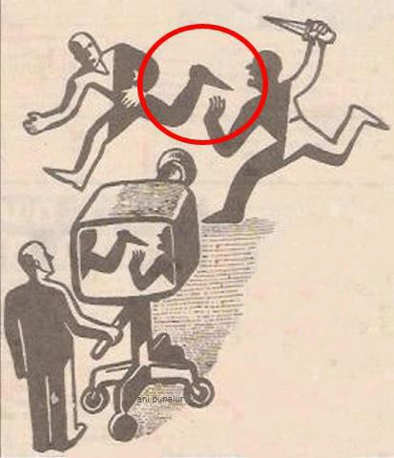
Strategy as an Effort to Clarify the Emerging Reality
If reality is the formation of complexities, one must "photograph" and consciously freeze it in order to impose a meaningful order on it and give it a conceptual framework
(Framing)
Bohm

Slide 42
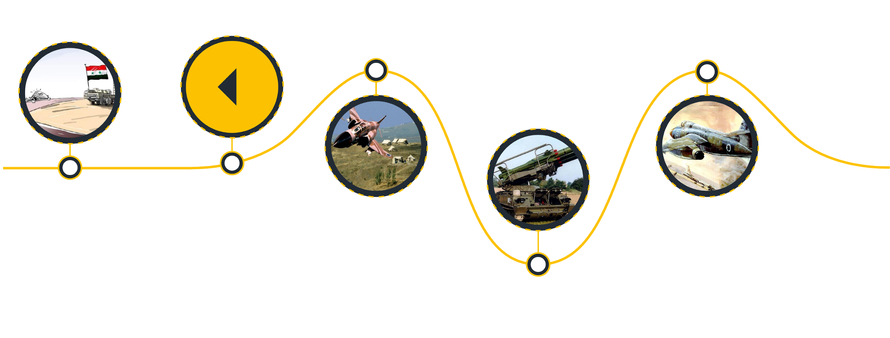
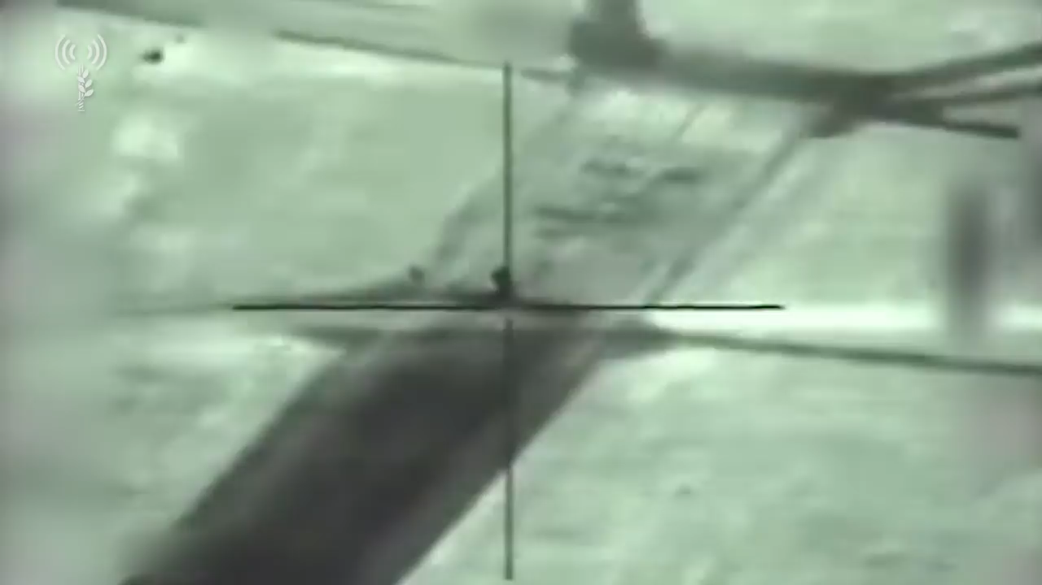
Strategy as an Effort to Clarify the Emerging Reality Bohm
1982
1967
'Operation Mole Cricket 19'
'Operation Focus'
2019
2018
S-300PM-2
'Yarkon Bridge'
1973
'Operation Model 5'

Slide 43
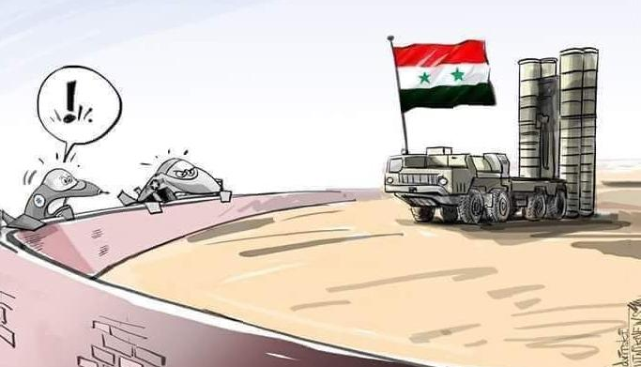
“We believe that it is advisable for ‘hot heads’ to adequately assess the current situation in the region and refrain from provocative actions on the territory of Syria” Sergey Shoygu

Slide 44
Strategy as an Effort to Clarify the Emerging Reality
"Everything Flows"
Thomas Kuhn
Historian and philosopher of science (American)
Leo Tolstoy
Writer and thinker (Russian)
Heraclitus of Ephesus
Philosopher (Greek)
Heraclitus
David Bohm
Physicist, philosopher and educator (American)

Slide 45
Strategy as an Effort to Clarify the Emerging Reality
"Everything flows. you cannot step into the same river twice"
“Even when you step into the same river, different water will constantly flow on you”
Heraclitus

Slide 46
Strategy as an Effort to Clarify the Emerging Reality
Thomas Kuhn
Historian and philosopher of science (American)
Leo Tolstoy
Writer and thinker (Russian)
Heraclitus of Ephesus
Philosopher (Greek)
Tolstoy
David Bohm
Physicist, philosopher and educator (American)

Slide 47
Strategy as an Effort to Clarify the Emerging Reality
A military leader exists inside a moving system of events, in a way that he can never assume the value of every event that takes place. The event unfolds, moment after moment, until it receives its meaning, and at any moment of taking the shape of the event, the military leader is in the center of a very complicated game, in the midst of quarrels, concerns, dependency, government, plans, advices, threats and acts of deception. The military leader is always in a necessity of answering multiple, endless questions, asked of him, which often contradict each other”
Constructing the reality of the strategist Tolstoy War and Peace

Slide 48
Strategy as an Effort to Clarify the Emerging Reality
Thomas Kuhn
Historian and philosopher of science (American)
Leo Tolstoy
Writer and thinker (Russian)
Heraclitus of Ephesus
Philosopher (Greek)
Thomas Kuhn
David Bohm
Physicist, philosopher and educator (American)

Slide 49
The positioning of a new framework of observation of reality (a transition from framing to reframing) replaces one conceptual framework with the other and is often accompanied by paradigm shift.
Normal Science (Paradigm)
Fall
Effectiveness
Switching between paradigms
Para-digm
The emergence of an alternative theory
Time

Slide 50
Strategy as an Effort to Clarify the Emerging Reality
Thomas Kuhn
Historian and philosopher of science (American)
Leo Tolstoy
Writer and thinker (Russian)
Heraclitus of Ephesus
Philosopher (Greek)
David Bohm
Physicist, philosopher and educator (American)

Slide 51
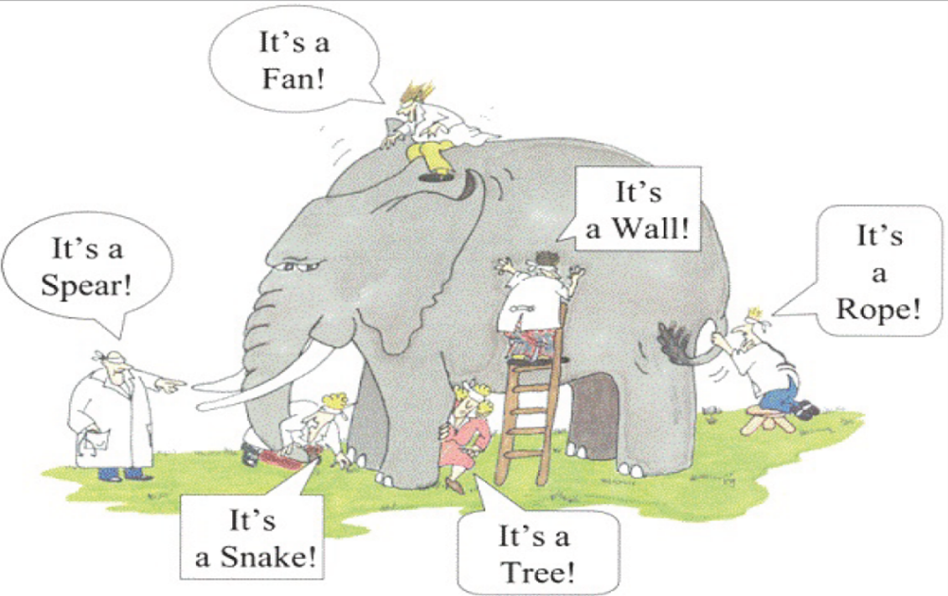
5 Conclusions on Strategic Reality
The "explicit order" is an external and visible representation of the contained, elusive and hidden order
The "explicit order" of reality is not necessarily reality as it is, but reality as we perceive it (Bohm)
There will always be a gap between the situation and the understanding of the situation (Heraclitus)
Each strategic case is unique (Kuhn)
System thinking is a means of making a logical explanation for the complexity of the world

Slide 52
Strategy - Definition for Discussion
The science and art of shaping a desired reality by continuous and creative adaptation of tools to goals, on the basis of a continuous effort to understand reality and act to realize the change required to enforce our will on the enemy
The Engine for Strategy: A Critical Interpretation of an Emerging Reality

Slide 53
Conceptualization and Levels of Action
Strategic
Thinking
Strategy as an effort to clarify the emerging reality
The relationship between strategy and tactics
What is war?
On the distinction between thought, thinking and strategic application
7
6
5
4
3
2
1
Hedge levels of action in strategy
Definitions and Diagnosis:
"When you say strategy, what do you mean?"
Sources Strategy Concept (discussion)

Slide 54
The Road Map of Strategic Studies
Public Business Strategy
Third Experience
Tour and Research at the East
Second Experience
The Israeli-Palestinian Conflict
First Experience
Northern Arena
Design Approach
“Dado Center”
Strategic Thinking
MG Amir Baram
Strategic Thought
Prof. Dima Adamsky
The “evolution” of strategic thinking in the corporate world
Background and References
Background and References
Background and References
Systematic inquiry as a methodology to a design a strategy
Conceptualization and levels of action
The development of military strategic thought
New approaches
Eastern Tour
Experiencing the Design Approach
Experiencing the Design Approach
Systematic inquiry as a methodology to a design a strategy
Strategic thinking challenges and competing approaches
The history of strategic thought and the development of conventional warfare
Diffusion of strategic thinking into the public sector
Summary
Lifting of the veil Summary
Summary
Experience – Inquiring the relevance gap
“Bulgaria” case study
The history of strategic thought at the age of hybrid warfare
Tasting menu.
A survey of the arsenal of tools used to support strategy
“Maarachot”: systematic thinking, complex system and the systematic level
The history of strategic thought in the nuclear era
Presentation, competition and discussion
Real life scenario
Processing
Intelligence diagnosis and strategic planning
Case studies from the experience of senior official
Strategy as design, planning and execution (institutional learning and implementation)
Russian strategy
Cyber

Slide 55
Reading Materials for Topic no. 2
Challenges in strategic thinking and competing approaches to strategy
Optional
Mandatory
Alon, Yigal, War Scam: Issues in Security Matters, Tel Aviv: Hakibbutz Hameuchad, 1990 (pp. 135-139)
Nikki Haley, "Address on Iran and the JCPOA" speech, Washington DC, September 5, 2017
Declaration by the High Representative on behalf of the EU following US President Trump's announcement on the Iran nuclear deal (JCPOA), Press Release, 09/05/18
Agence France Presse, EU reports legal entity to maintain business with Iran, United Nations. Sep 26 2018
Gil Avi, Development of Knowledge and Operational Learning Processes: An Advocacy or Blurred Dialogue, in: Between the Poles, Issue 8, August 2016 (pp. 75-103)
Lottwak, Edward, Strategy of Indirect Access, Tel Aviv: Ministry of Defense Systems, 2002 (pp. 19-54)
"Test Leadership"

Slide 56
"Behind every great strategist stands an astonished woman ..."

